Slide 1

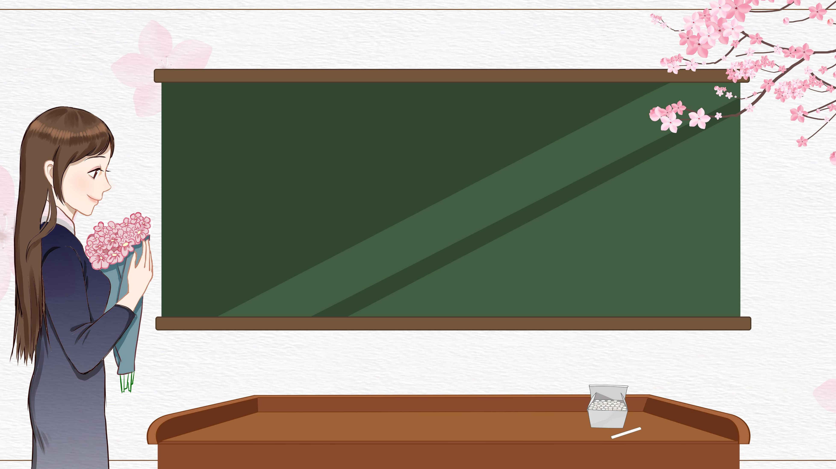

Chủ đề: Em yêu trường em
Bài 12: Biết ơn thầy cô

Slide 2
ǮǮǮǮǮǮǮǮǮǮǮǮǮǮǮǮǮǮ
ǮǮǮǮǮǮǮǮǮǮǮǮǮǮǮǮǮǮ
ǮǮǮǮǮǮǮǮǮǮǮǮǮǮǮǮǮǮ
ǮǮǮǮǮǮǮǮǮǮǮǮǮǮǮǮǮǮ
ǮǮǮǮǮǮǮǮǮǮǮǮǮǮǮǮǮǮ
ǮǮǮǮǮǮǮǮǮǮǮǮǮǮǮǮǮǮ
ǮǮǮǮǮǮǮǮǮǮǮǮǮǮǮǮǮǮ
ǮǮǮǮǮǮǮǮǮǮǮǮǮǮǮǮǮǮ
ǮǮǮǮǮǮǮǮǮǮǮǮǮǮǮǮǮǮ
Thứ Tư ngày 24 tháng 11 năm 2021
Hoạt động trải nghiệm
Bài 12: Biết ơn thầy cô.

Slide 3
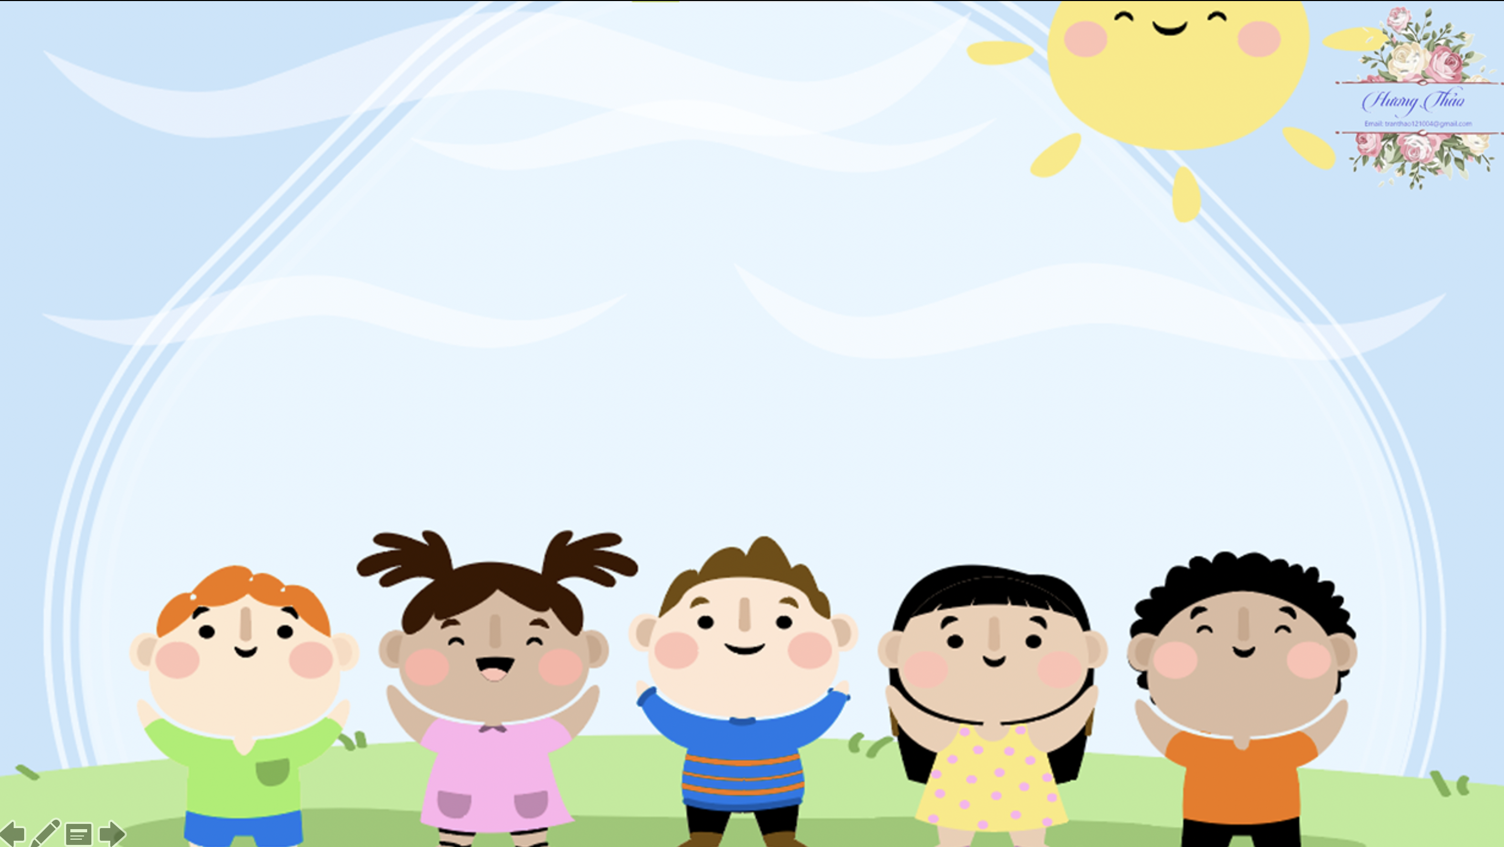
Tiết 1

Slide 4


Khởi động

Slide 5

Trò chơi: Ai hiểu thầy cô nhất
Loài hoa cô thích nhất là gì?
Cô có thói quen làm gì khi đến lớp?
Đố́ các em, cô thích màu gì nhất?

Slide 6
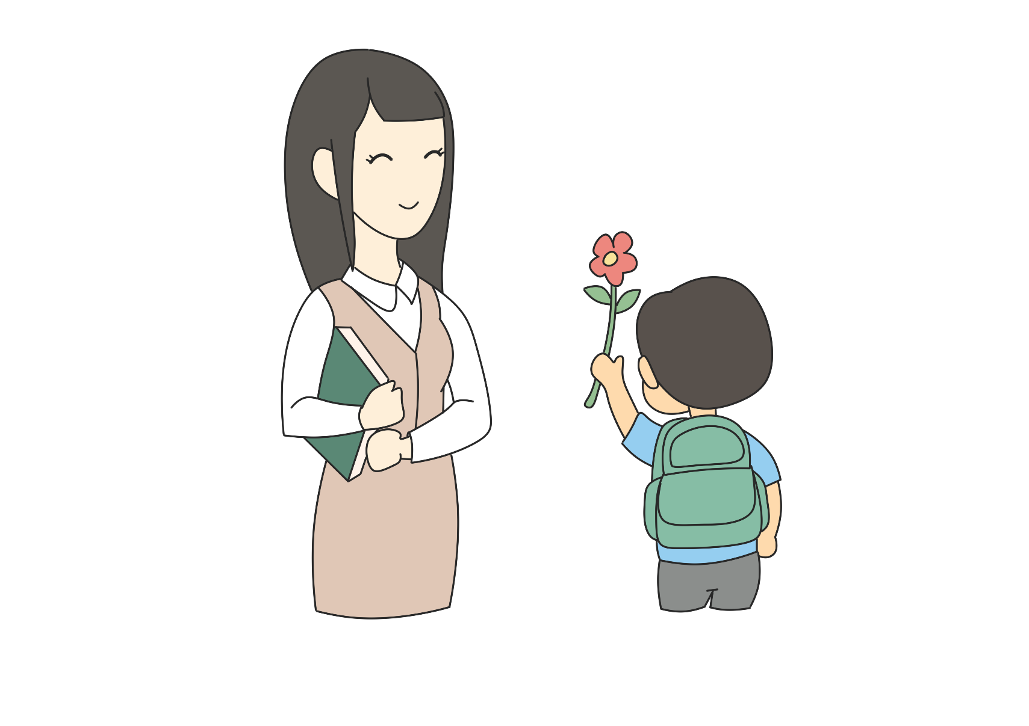
Kết luận
Nếu chúng ta luôn quan tâm, biết quan sát thầy cô của mình, em sẽ có thể hiểu
được thầy cô của mình.
Notes:
B

Slide 7
Khám phá

Slide 8
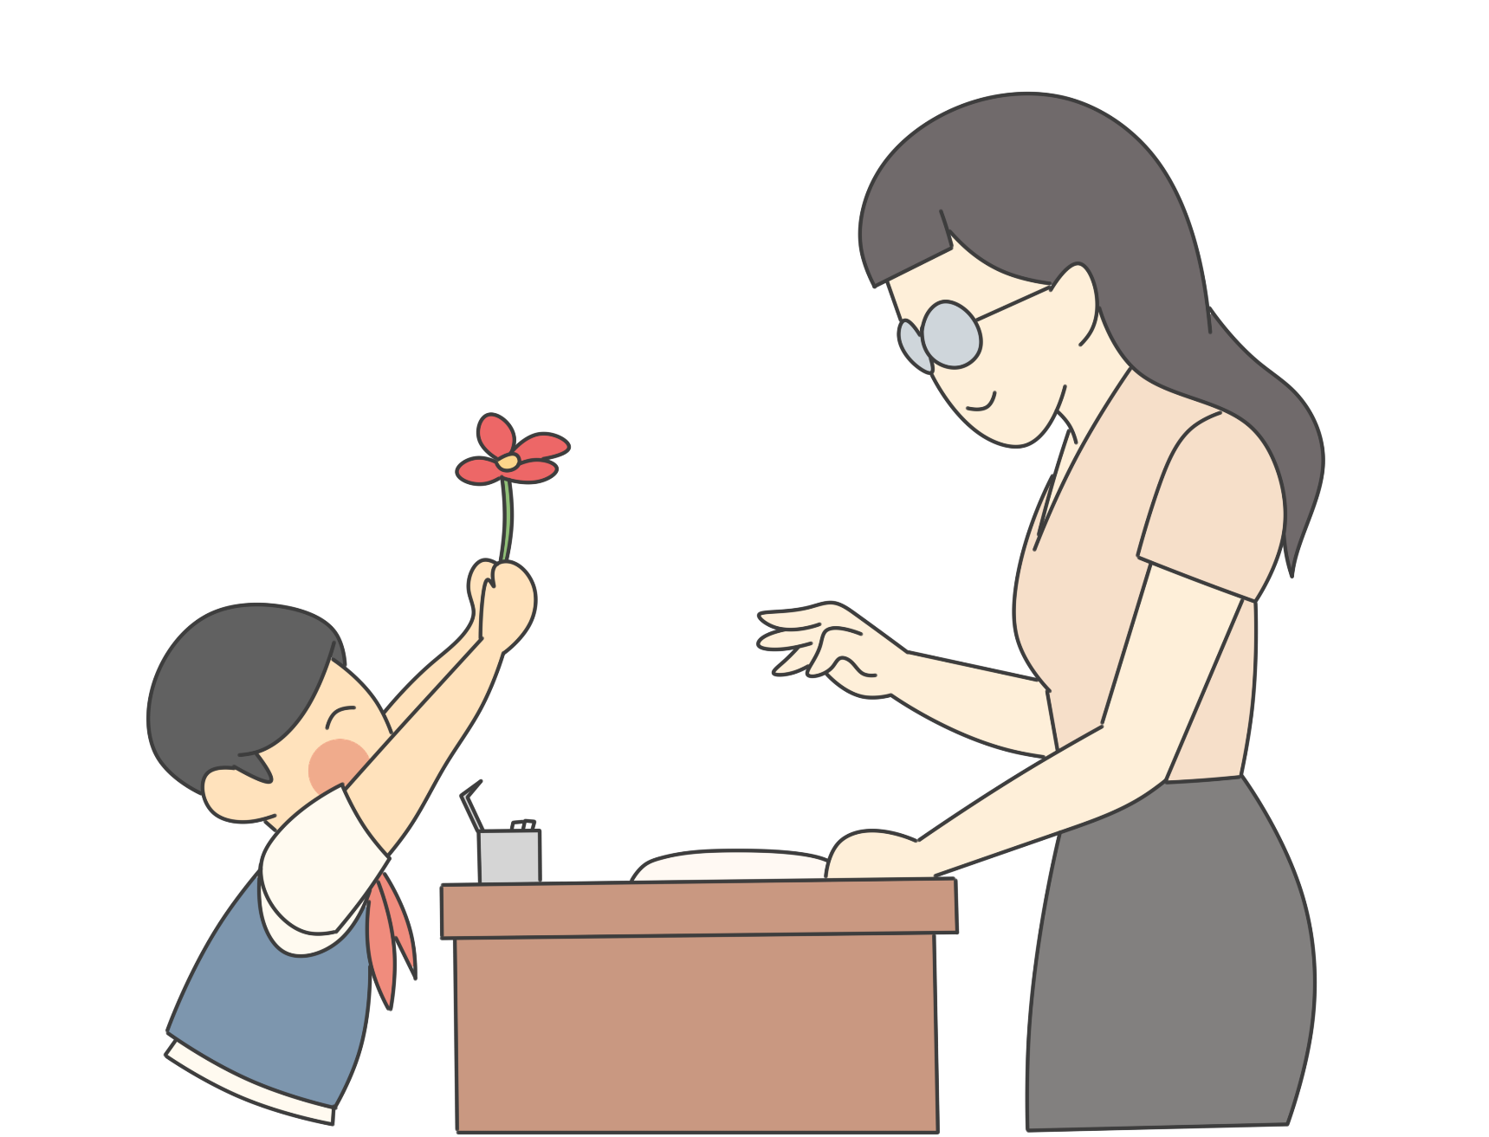
Viết điều em muốn nói thể hiện lòng biết ơn thầy cô.

Slide 9
Gợi ý
+ Em muốn viết thư cho thầy cô nào?
+ Em đã có kỉ niệm gì với thầy cô?
+ Em muốn nói với thầy cô điều gì? Một lời cảm ơn? Một lời xin lỗi? Một lời chúc? Một nỗi ấm ức? ...

Slide 10


Slide 11
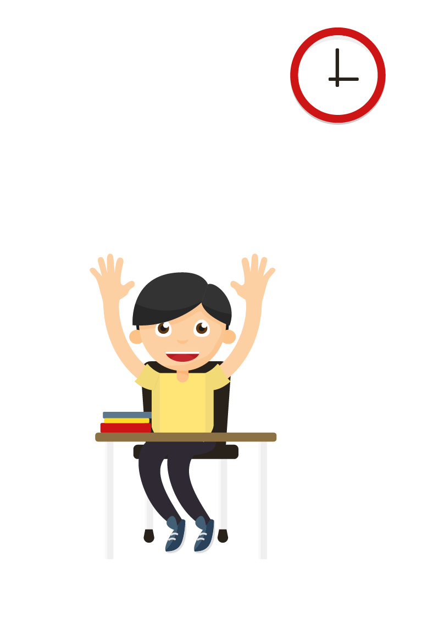
Kết luận
Mỗi lá thư đều gửi gắm tình cảm của các em với thầy cô của mình. Lá thư là cầu nối giúp thầy cô và các em hiểu nhau hơn.

Slide 12
Mở rộng và tổng kết

Slide 13
Chia sẻ với nhau về tình cảm của các em với thầy cô giáo

Slide 14
Kết luận
Thầy cô là người dạy em điều hay, là người bạn lớn sẵn sàng chia sẻ, giúp đỡ em trong cuộc sống, trong học tập.

Slide 15
Bài tập
về nhà

Slide 16
Chia sẻ với bố mẹ về tình cảm của thầy cô đối với em hoặc của em với thầy cô.

Slide 17
Củng cố, dặn dò

